Slide 1
Der Sündenfall und seine Folgen
(Bibelkurs, Teil 03/24)

Slide 2
Jer 17,9: Trügerisch ist das Herz, mehr als alles und unheilbar ist es. Wer kennt sich mit ihm aus?

Slide 3
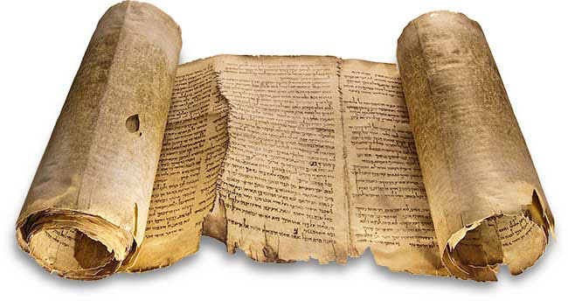
Der Sündenfall und seine Folgen Einleitung 1. Woher kommt die Sünde? 2. Was ist Sünde? 3. Welches sind die Folgen der Sünde? Synthese und Ausblick

Slide 4
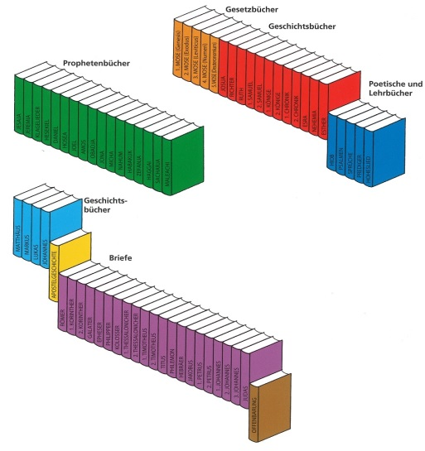
DIE «BIBLIOTHECA DIVINA»
Bild aus: DOWLEY, Der grosse Bibelführer, S. 6.

Slide 5
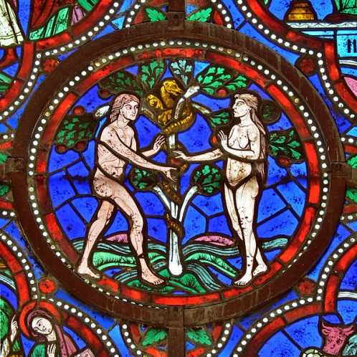
GLIEDERUNG
KAP. 1/2: DIE SCHÖPFUNG
Die Versuchung von Adam und Eva Kirchenfenster in Le Mans (Selbymay, CC-BY-SA 3.0)
KAP. 3: DER SÜNDENFALL

Slide 6
Der Sündenfall und seine Folgen Einleitung 1. Woher kommt die Sünde? 2. Was ist Sünde? 3. Welches sind die Folgen der Sünde? Synthese und Ausblick

Slide 7
1Mo 3,1a: Und die Schlange war listiger als alle Tiere des Feldes, die Gott, der Herr gemacht hatte; und sie sprach zu der Frau …

Slide 8
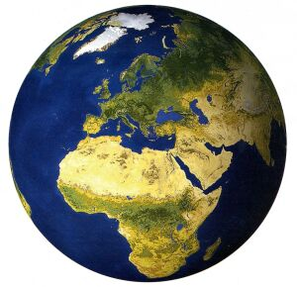
ZEIT UND EWIGKEIT
UNSICHTBARE WELT
SCHÖPFER
FALL SATANS
SCHÖPFUNG

Slide 9
1Mo 3,1a: Und die Schlange war listiger als alle Tiere des Feldes, die Gott, der Herr gemacht hatte; und sie sprach zu der Frau …

Slide 10
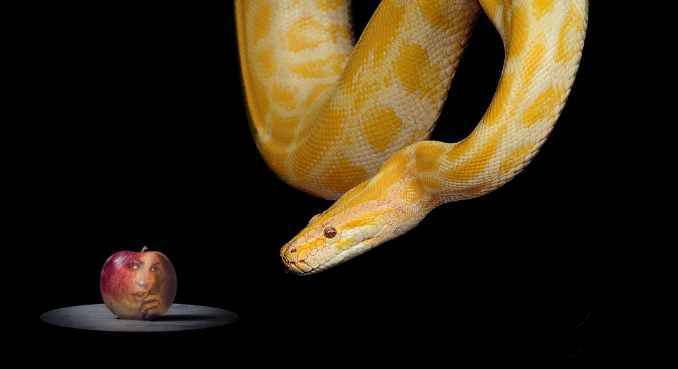

Slide 11
Jak 1,13: Niemand sage, wenn er versucht wird: Ich werde von Gott versucht. Denn Gott kann nicht versucht werden vom Bösen, er selbst aber versucht niemand.

Slide 12
Jak 1,14: Ein jeder aber wird versucht, wenn er von seiner eigenen Begierde fortgezogen und gelockt wird.

Slide 13
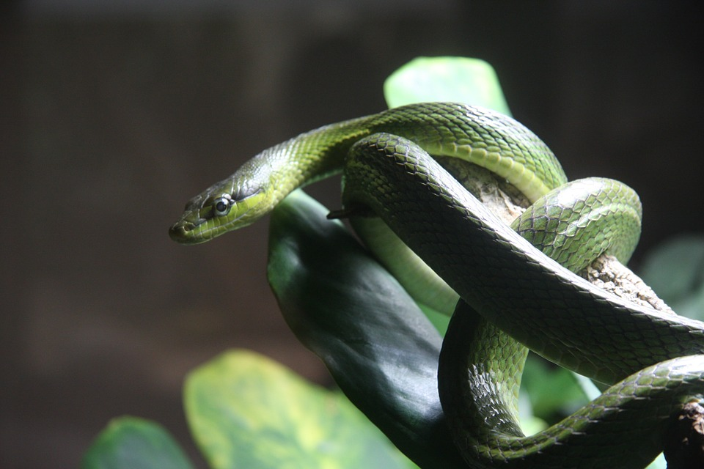

Slide 14
1. Woher kommt die Sünde? a. Die Versuchung b. Die Übertretung des Gebots

Slide 15
Hebr. «satan» = «Feind / Widersacher»

Slide 16
Hebr. «satan» = «Feind / Widersacher»
Griech. «diabolos» = «Verwirrer / Durcheinanderwerfer»

Slide 17
1Mo 3,1b: Und sie [= die Schlange] sprach zu der Frau: Hat Gott wirklich gesagt: Von allen Bäumen des Gartens dürft ihr nicht essen?

Slide 18
1Mo 3,2: Da sagte die Frau zur Schlange: Von den Früchten der Bäume des Gartens essen wir.

Slide 19
1Mo 3,3: Aber von den Früchten des Baumes, der in der Mitte des Gartens steht, hat Gott gesagt: Ihr sollt nicht davon essen und sollt sie nicht berühren, damit ihr nicht sterbt.

Slide 20
1Mo 3,4: Da sagte die Schlange zur Frau: Keineswegs werdet ihr sterben!

Slide 21
1Mo 3,5: Sondern Gott weiss, dass an dem Tag, da ihr davon esst, eure Augen aufgetan werden und ihr sein werdet wie Gott, erkennend Gutes und Böses.

Slide 22
DIE TAKTIK DER SCHLANGE

Slide 23
DIE TAKTIK DER SCHLANGE
ZWEIFEL

Slide 24
DIE TAKTIK DER SCHLANGE
ZWEIFEL
LÜGE / UNWAHRHEIT

Slide 25
DIE TAKTIK DER SCHLANGE
ZWEIFEL
LÜGE / UNWAHRHEIT
FALSCHE VERSPRECHEN

Slide 26
1. Woher kommt die Sünde? a. Die Versuchung b. Die Übertretung des Gebots

Slide 27
1Mo 3,6a: Und die Frau sah, dass der Baum gut zur Speise und dass er eine Lust für die Augen und dass der Baum begehrenswert war, Einsicht zu geben.

Slide 28
1Mo 3,6b: Und sie nahm von seiner Frucht und ass, und sie gab auch ihrem Mann bei ihr, und er ass.

Slide 29
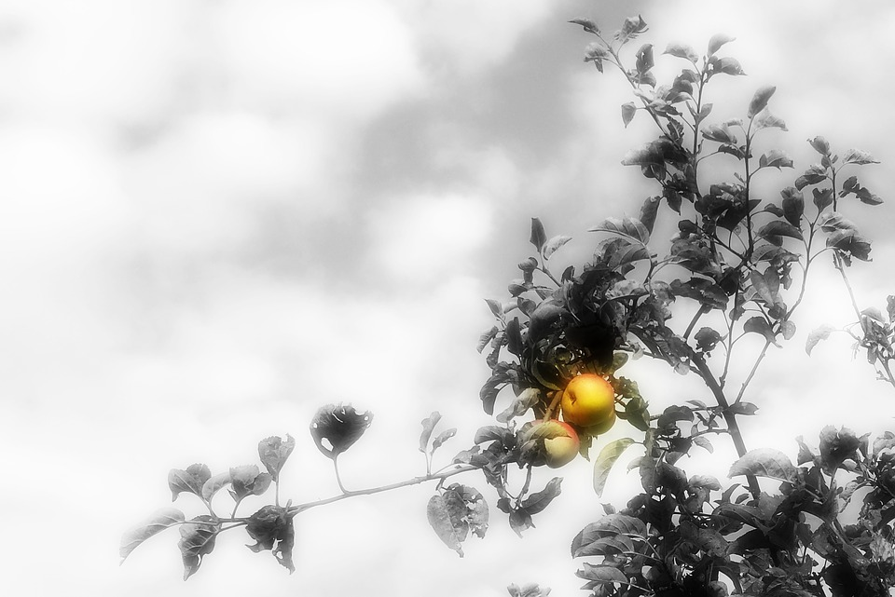

Slide 30
Der Sündenfall und seine Folgen Einleitung 1. Woher kommt die Sünde? 2. Was ist Sünde? 3. Welches sind die Folgen der Sünde? Synthese und Ausblick

Slide 31
Sünde = Übertretung von Gottes offenbartem Willen

Slide 32
1Joh 3,4: Die Sünde ist die Gesetz-losigkeit.

Slide 33
Sünde = Übertretung von Gottes offenbartem Willen
Hebr. «chata’a» / griech. «hamartia» = Zielverfehlung

Slide 34
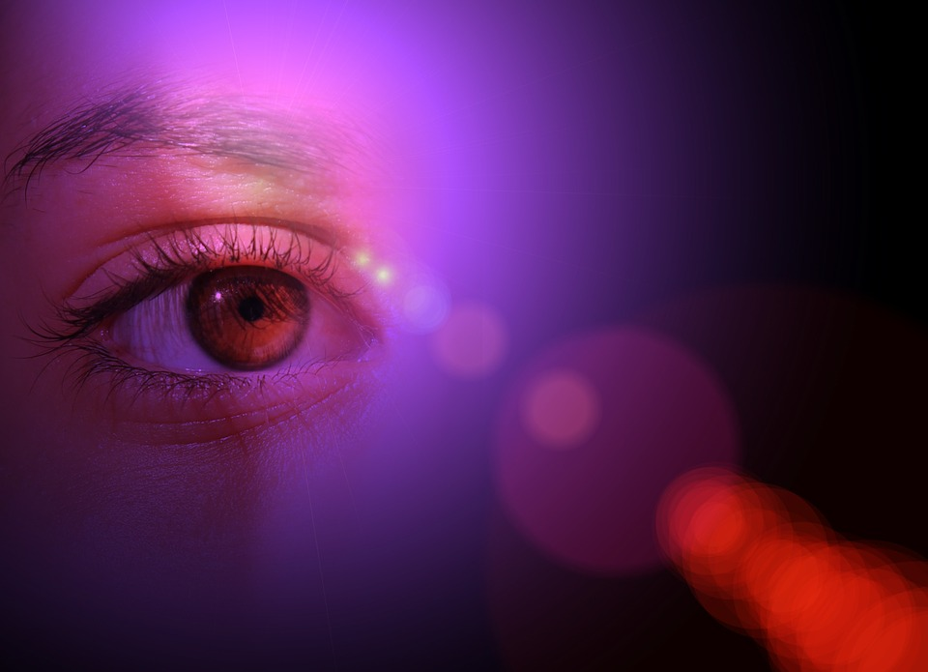

Slide 35
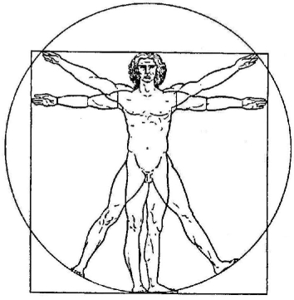
DIE WIRKUNG DER SÜNDE

Slide 36
DIE WIRKUNG DER SÜNDE
HANDLUNGEN / HALTUNGEN

Slide 37
DIE WIRKUNG DER SÜNDE
HANDLUNGEN / HALTUNGEN
GEDANKEN / WORTE / TATEN

Slide 38
DIE WIRKUNG DER SÜNDE
WESEN
HANDLUNGEN / HALTUNGEN
GEDANKEN / WORTE / TATEN

Slide 39
Röm 5,19a: Denn wie durch des einen Ungehorsam die vielen [in die Stellung von] Sündern versetzt worden sind, …

Slide 40
Röm 5,19b: … so werden auch durch den Gehorsam des einen die vielen [in die Stellung von] Gerechten versetzt.

Slide 41
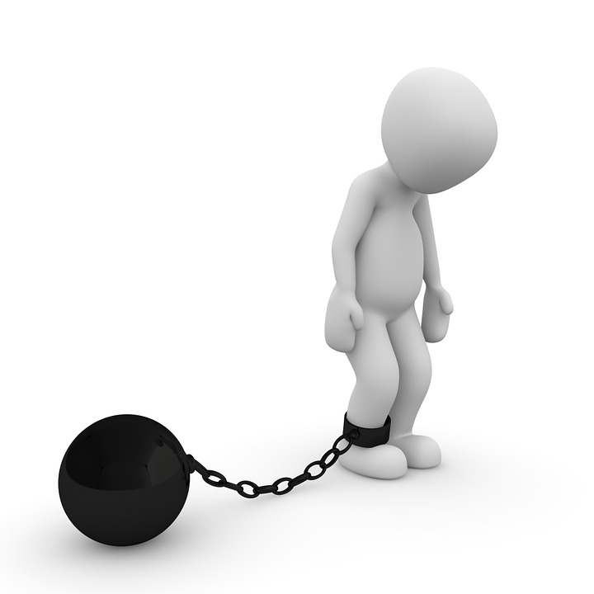

Slide 42
2Kor 5,17: Daher, wenn jemand in Christus ist, so ist er eine neue Schöpfung; das Alte ist vergangen, siehe, Neues ist geworden.

Slide 43
Ps 51,7: Siehe, in Schuld bin ich ge-boren, und in Sünde hat mich meine Mutter empfangen.

Slide 44
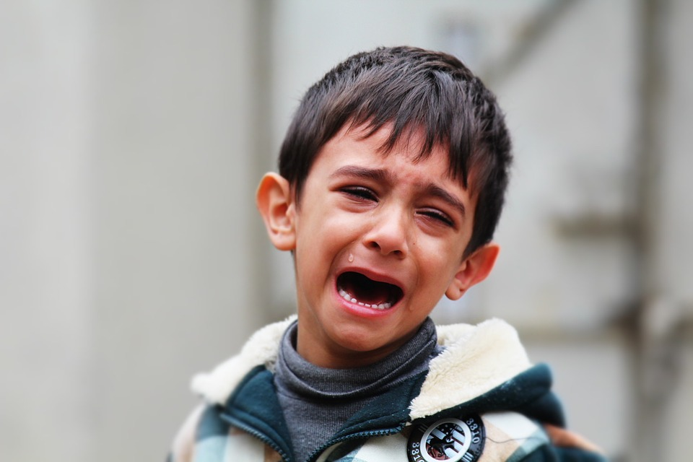

Slide 45
1Joh 1,8: Wenn wir sagen, dass wir keine Sünde haben, betrügen wir uns selbst, und die Wahrheit ist nicht in uns.

Slide 46
Röm 5,19a: Denn wie durch des einen Ungehorsam die vielen [in die Stellung von] Sündern versetzt worden sind, …

Slide 47
Röm 5,19b: … so werden auch durch den Gehorsam des einen die vielen [in die Stellung von] Gerechten versetzt.

Slide 48
Ps 14,3: Alle sind abgewichen, sie sind alle verdorben; da ist keiner, der Gutes tut, auch nicht einer.

Slide 49
Röm 3,23: Denn alle haben gesündigt und erlangen nicht die Herrlichkeit Gottes.

Slide 50
Jak 3,2: Denn wir alle straucheln oft.

Slide 51
Der Sündenfall und seine Folgen Einleitung 1. Woher kommt die Sünde? 2. Was ist Sünde? 3. Welches sind die Folgen der Sünde? Synthese und Ausblick

Slide 52
1Mo 2,17: Aber vom Baum der Erkenntnis des Guten und Bösen, davon darfst du nicht essen; denn zu der Zeit, da du davon isst, musst du sterben.

Slide 53
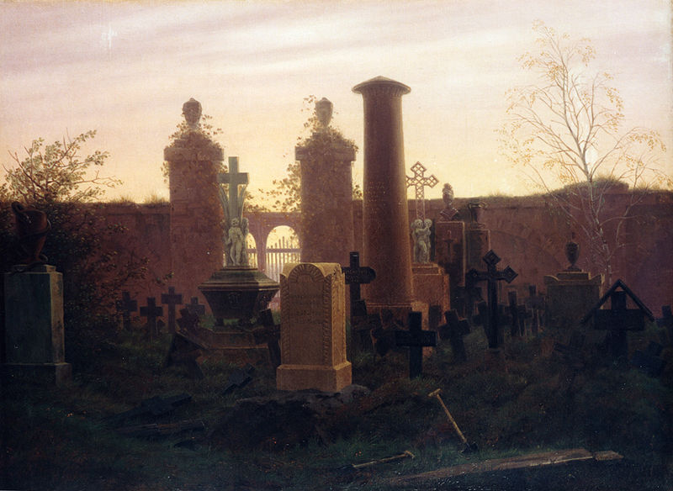
DIE FOLGEN DER SÜNDE
Röm 6,23: Denn der Lohn der Sünde ist der Tod.
Bild: Caspar David Friederich: «Kügelgens Grab» (1822)

Slide 54
«TOD» IN DER BIBEL
Leiblicher Tod
Geistlicher Tod
TOD = TRENNUNG
Ewiger Tod

Slide 55
«TOD» IN DER BIBEL
Leiblicher Tod
TOD = TRENNUNG

Slide 56
1Mo 3,19a: Im Schweisse deines Angesichts wirst du dein Brot essen, bis du wieder zurückkehrst zum Erdboden, denn von ihm bist du genommen.

Slide 57
1Mo 3,19b: Denn Staub bist du, und zum Staub wirst du zurückkehren.

Slide 58
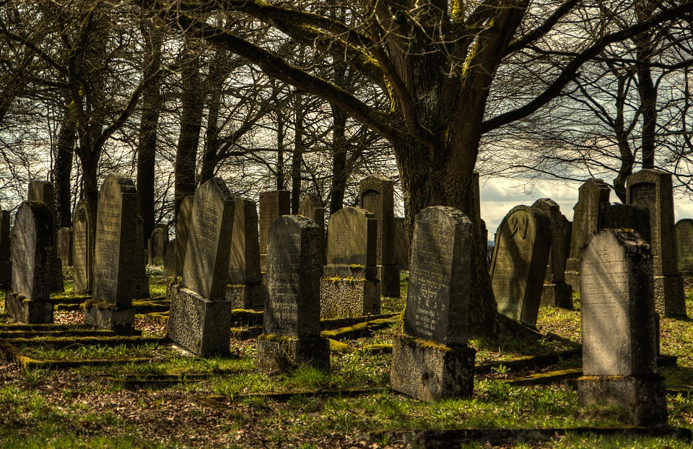

Slide 59
«TOD» IN DER BIBEL
Leiblicher Tod
Geistlicher Tod
TOD = TRENNUNG

Slide 60
Jes 59,2a: Eure Vergehen sind es, die eine Scheidung gemacht haben zwischen euch und eurem Gott.

Slide 61
DER GEISTLICHE TOD
SÜNDE
GOTT
MENSCH
Trennung zwischen Gott und Mensch

Slide 62
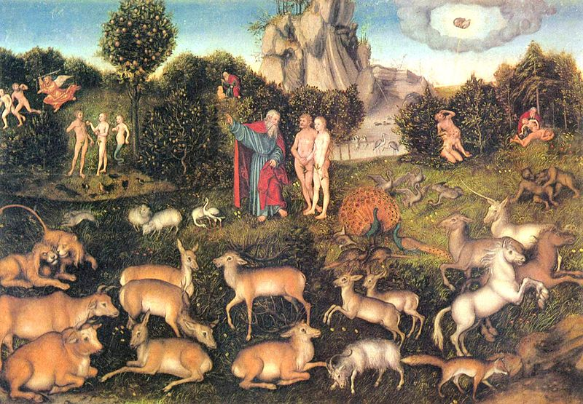
DER GARTEN EDEN
Bild: Lucas Cranach der Ältere (16. Jahrhundert)

Slide 63
Eph 2,1: Ihr wart tot in euren Ver-gehungen und Sünden.

Slide 64
1Mo 3,22a: Und Gott, der Herr, sprach: Siehe, der Mensch ist geworden wie einer von uns, zu erkennen Gutes und Böses.

Slide 65
1Mo 3,22b: Und nun, dass er nicht etwa seine Hand ausstrecke und noch von dem Baum des Lebens nehme und esse und ewig lebe.

Slide 66
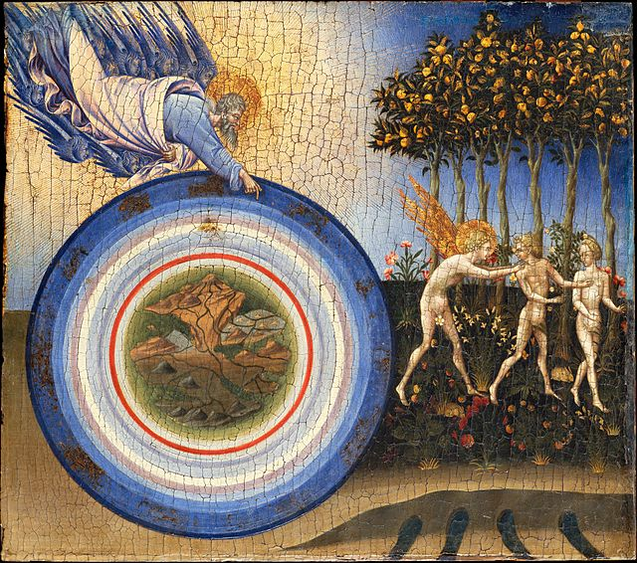
DIE VERTREIBUNG AUS DEM PARADIES
Bild: Giovanni di Paolo: «Vertreibung aus dem Paradies» (1445)

Slide 67
1Mo 3,23: Und Gott, der Herr, schickte ihn aus dem Garten Eden hinaus, den Erdboden zu bebauen, von dem er genommen war.

Slide 68
1Mo 3,24: Und er trieb den Menschen aus und liess östlich vom Garten Eden die Cherubim sich lagern und die Flam-me des zuckenden Schwertes, den Weg zum Baum des Lebens zu bewachen.

Slide 69
WEITERE AUSWIRKUNGEN DER SÜNDE
Vgl. die Strafankündigung Gottes in 1Mo 3,14-19
SCHLANGE

Slide 70
WEITERE AUSWIRKUNGEN DER SÜNDE
Vgl. die Strafankündigung Gottes in 1Mo 3,14-19
SCHLANGE
SATAN

Slide 71
WEITERE AUSWIRKUNGEN DER SÜNDE
Vgl. die Strafankündigung Gottes in 1Mo 3,14-19
SCHLANGE
SATAN
FRAU

Slide 72
WEITERE AUSWIRKUNGEN DER SÜNDE
Vgl. die Strafankündigung Gottes in 1Mo 3,14-19
SCHLANGE
SATAN
FRAU
MANN

Slide 73
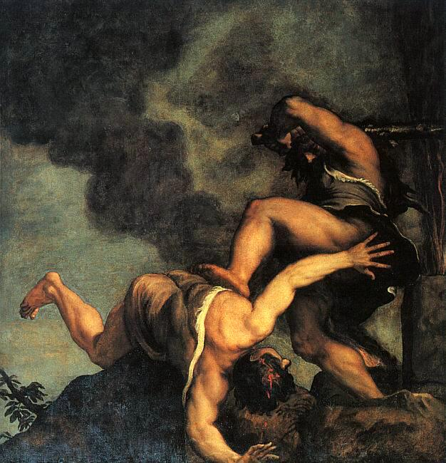
KAIN UND ABEL (1. MOSE 4)
Bild: Tizian (1570/76)

Slide 74
Der Sündenfall und seine Folgen Einleitung 1. Woher kommt die Sünde? 2. Was ist Sünde? 3. Welches sind die Folgen der Sünde? Synthese und Ausblick

Slide 75
DER MENSCH
LEIB: Bewusstsein für die Umwelt
SEELE: Bewusstsein für sich selbst
GEIST: Bewusstsein für Gott

Slide 76
Röm 8,8: Die aber, die im Fleisch sind, können Gott nicht gefallen.

Slide 77
Hebr 11,6: Ohne Glauben aber ist es unmöglich, ihm [= Gott] zu gefallen.

Slide 78
Joh 6,44: Niemand kann zu mir kommen, es sei denn, dass ihn der Vater zieht, der mich gesandt hat.

Slide 79
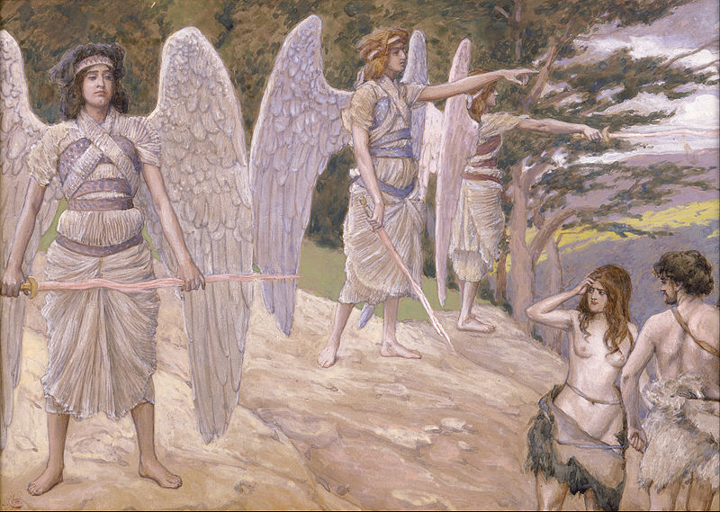
DIE VERTREIBUNG ADAMS UND EVAS
Bild: James Tissot (1896-1902)

Slide 80
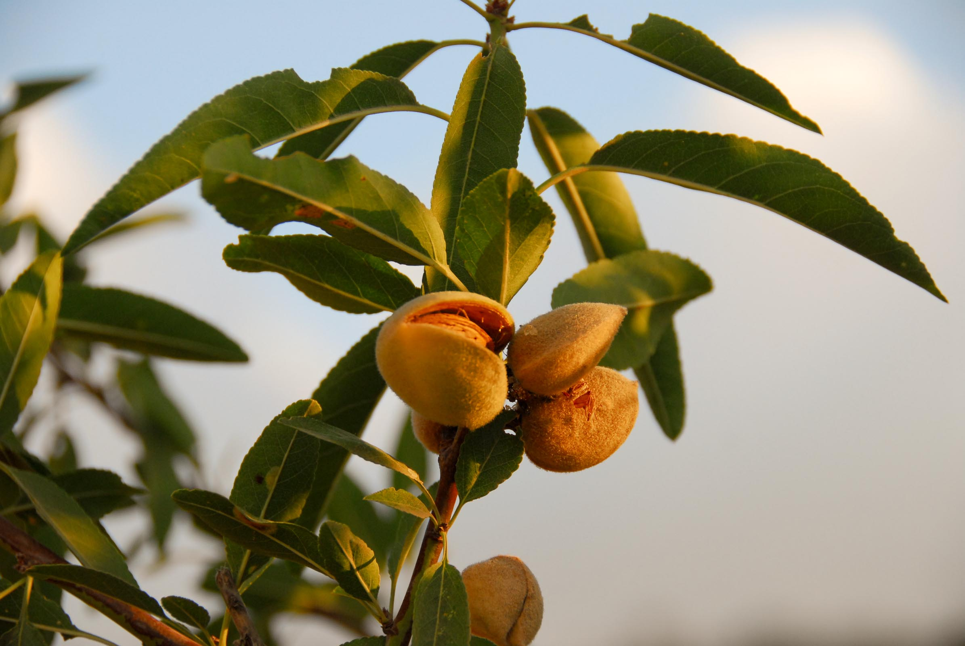
Der Ruf Gottes an uns Menschen: ‘Ajekka? Wo bist du?

Slide 81
1Mo 3,15a: Und ich werde Feindschaft setzen zwischen dir und der Frau, zwischen deinem Samen und ihrem Samen.

Slide 82
1Mo 3,15b: Er wird dir den Kopf zermalmen, und du, du wirst ihm die Ferse zermalmen.

Slide 83
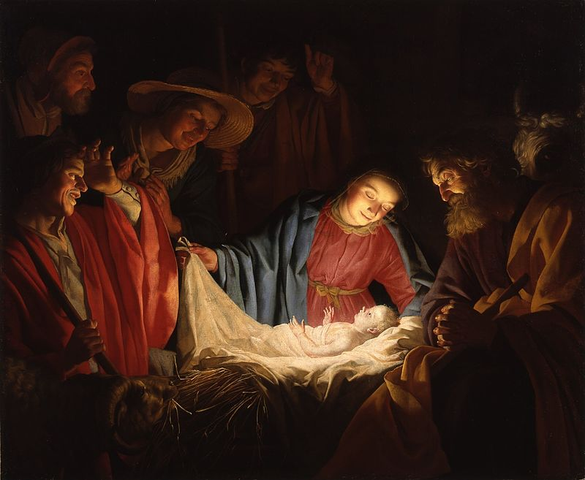
DIE GEBURT JESU
Bild: Gerard von Honthorst (1622)

Slide 85
«TOD» IN DER BIBEL
Leiblicher Tod
Geistlicher Tod
TOD = TRENNUNG
Ewiger Tod

Slide 86
DIE BIBEL AB 1. MOSE 4
Die traurigen Folgen der Sünde
Was Gott in seiner Liebe tut, um uns zu retten

Slide 87
Der Sündenfall und seine Folgen
(Bibelkurs, Teil 03/24)

